Slide 1
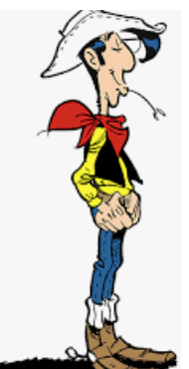
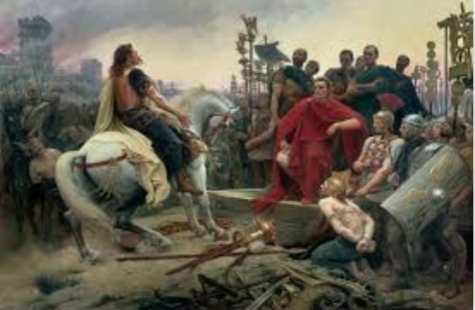
FRNCH 3116: Aventures et Découvertes: Voyages à travers le monde francophone
Différents types de héros des deux côtés de l’Atlantique
Les découvertes liées aux voyages
Et vous, comment voyagez-vous?
->Créer un blog de voyages pour des Français/Francophones qui viennent en vacances en Utah
Anne.lair@utah.edu

